Slide 1
Gols no Campeonato Brasileiro 2011
Análise estatística

Slide 2
Introdução
Tema: Número de gols marcados no Campeonato Brasileiro de 2011
Objetivo: Descrever e interpretar a distribuição de gols por equipe

Slide 3
Coleta de Dados
Fonte: tabela oficial do Brasileirão 2011
20 observações (uma por equipe)

Slide 4
Tabela Original
Time | Gols
América-MG | 51
Athletico-PR | 38
Atlético-GO | 50
Atlético-MG | 50
Avaí | 45
Bahia | 43
Botafogo | 52
Ceará | 47
Corinthians | 53
Coritiba | 57
Time | Gols
Cruzeiro | 48
Figueirense | 46
Flamengo | 57
Fluminense | 60
Grêmio | 49
Internacional | 57
Palmeiras | 43
Santos | 55
São Paulo | 57
Vasco | 57

Slide 5
Tabela de Frequências
Intervalo | fi | fri | Fac | xi
35-39 | 1 | 0.05 | 1 | 37.5
40-44 | 2 | 0.1 | 3 | 42.5
45-49 | 5 | 0.25 | 8 | 47.5
50-54 | 5 | 0.25 | 13 | 52.5
55-59 | 6 | 0.3 | 19 | 57.5
60-64 | 1 | 0.05 | 20 | 62.5

Slide 6
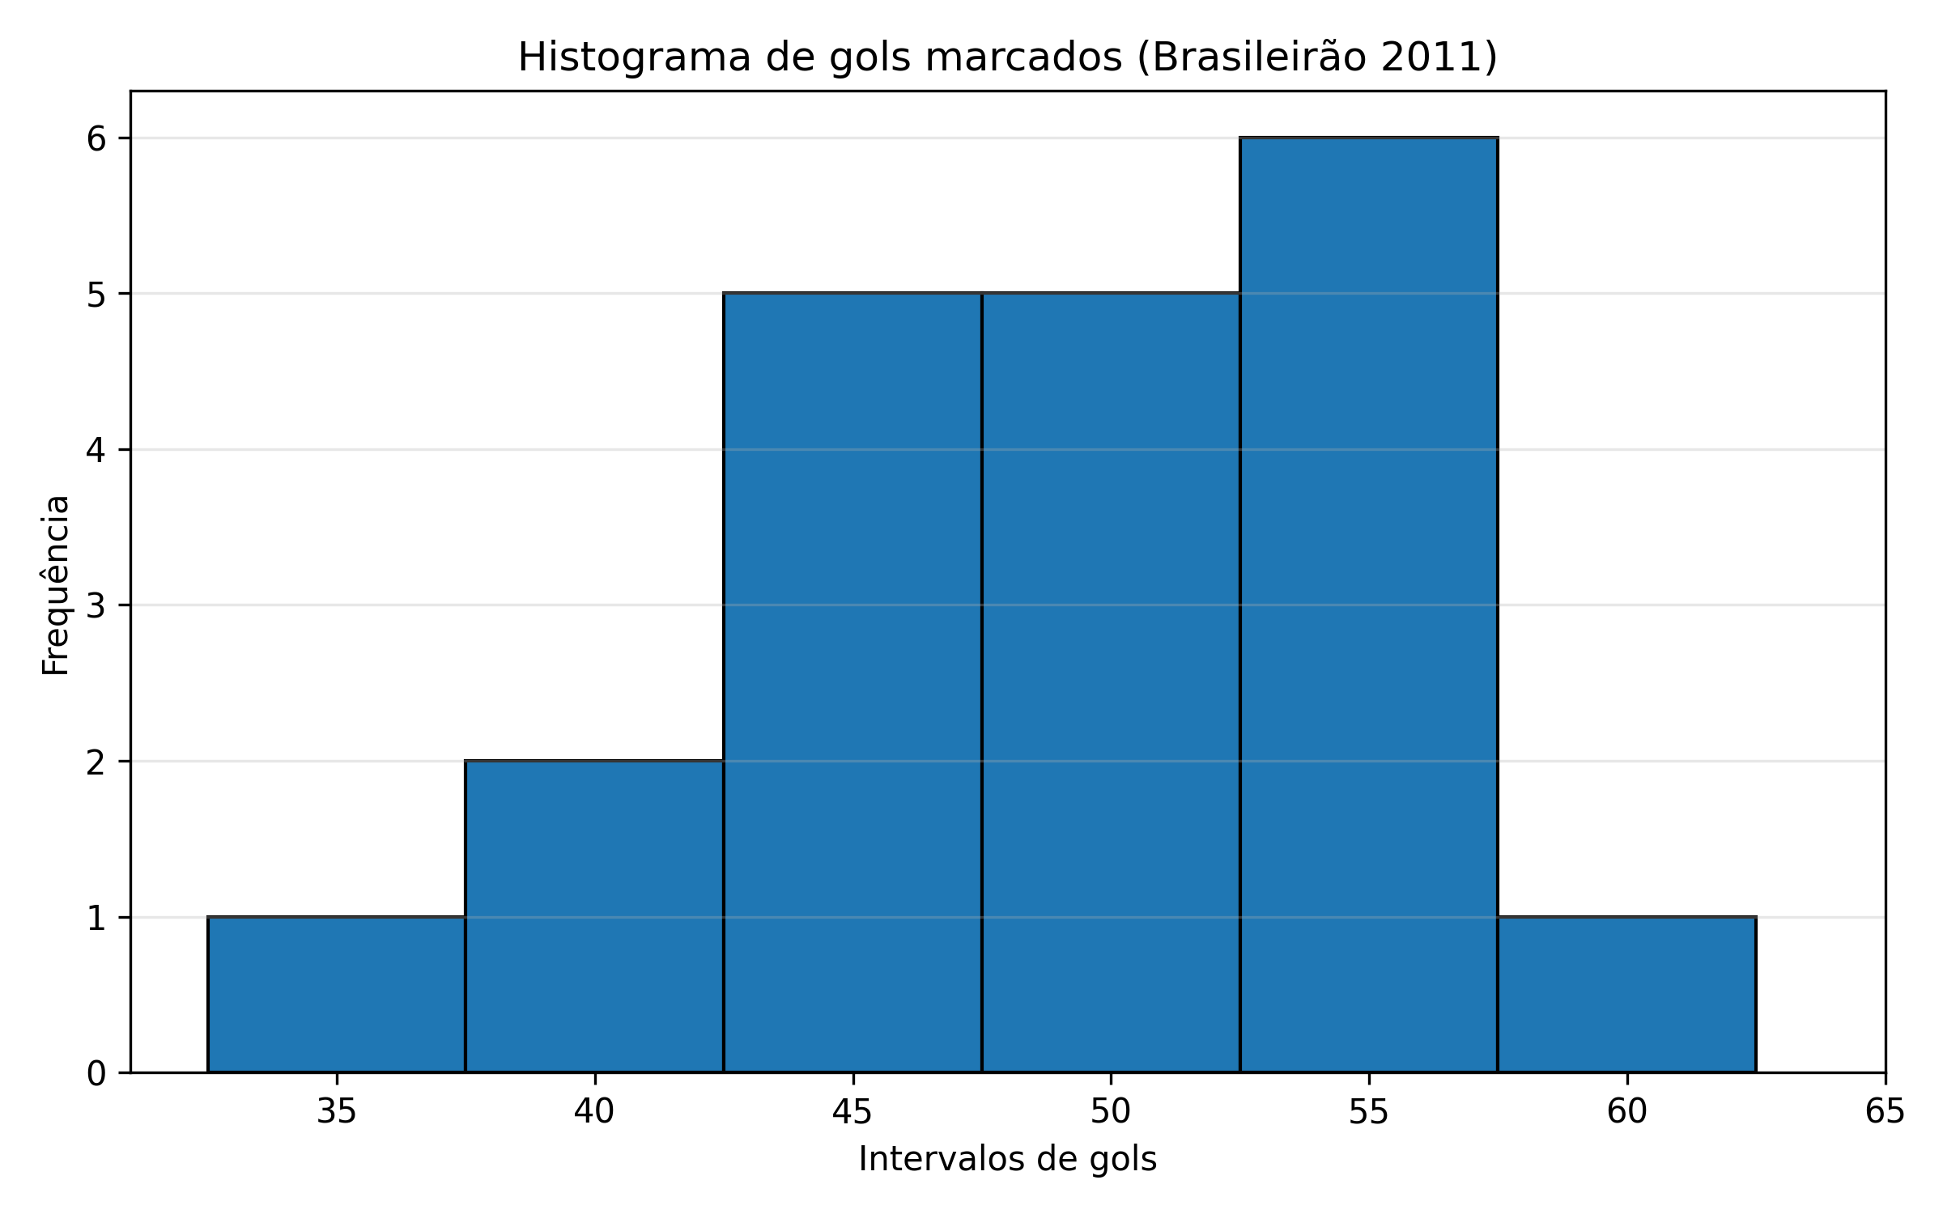
Histograma

Slide 7
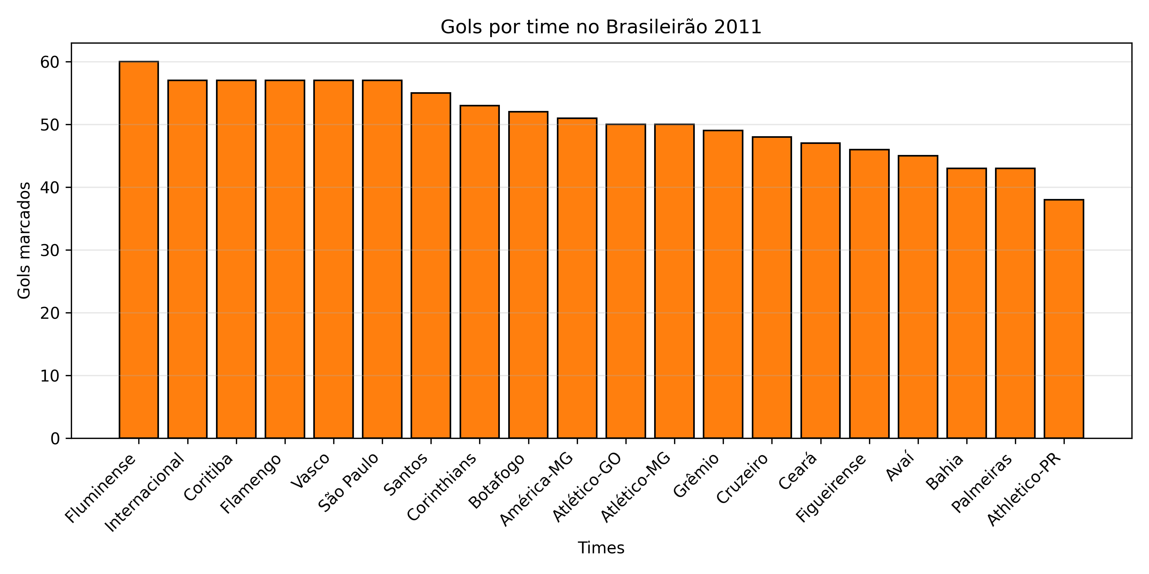
Gráfico de Colunas

Slide 8
Medidas Estatísticas
Média: 50.75
Moda: 57
Mediana (Q2): 50.50
Q1: 46.50
Q3: 57.00

Slide 9
Conclusão
Os gols concentram-se entre 45 e 57 tentos.
Destaca-se a performance do Fluminense (60 gols).

Slide 10
Encerramento
Obrigado!

